Slide 1

等势线开题报告
范宁玥 黄腾 吕寒 吴苜饶

Slide 2
·课题描述
·实验进展
·下一步计划
·问题讨论

Slide 3
课题描述 Equipotential Line
Place two electrodes into water, supply a safe voltage and use a voltmeter to determine electric potential at various locations. Investigate how the measured equipotential lines deviate from your expectations for different conditions and liquids.
将两个电极放入水中，加一个安全的电压，然后使用电压表测定不同位置的电势。研究测出的等势线与你在不同条件和液体情况下的期望值是如何产生偏离的。
理想状态：边界开放，水为均一导体，电阻率不变
实际:可能影响因素包括 电解水/ 电极腐蚀. 电极的大小, 水深度, 广度, 边缘的绝缘性质(可以改变)
研究：上述参数会不会、如何造成等势线与理想值偏差

Slide 4
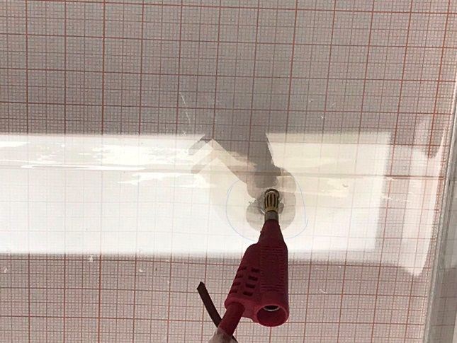
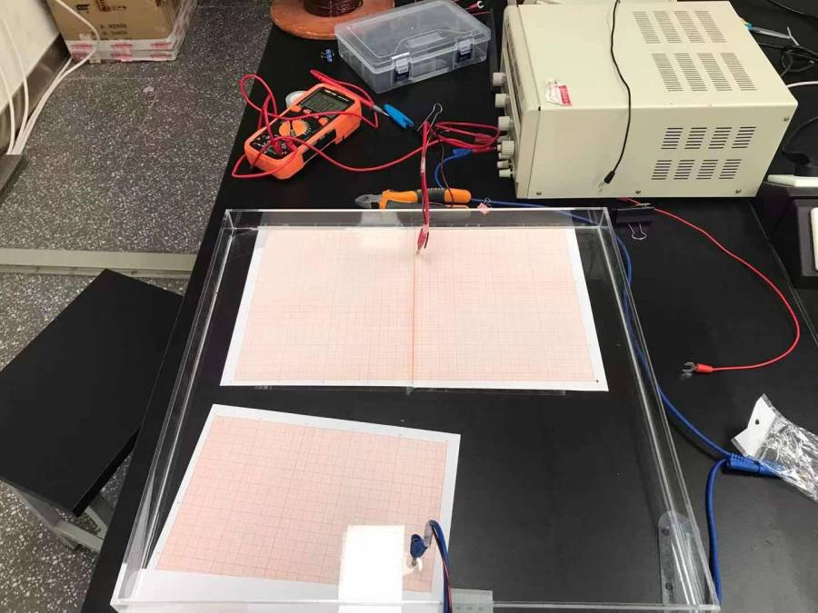
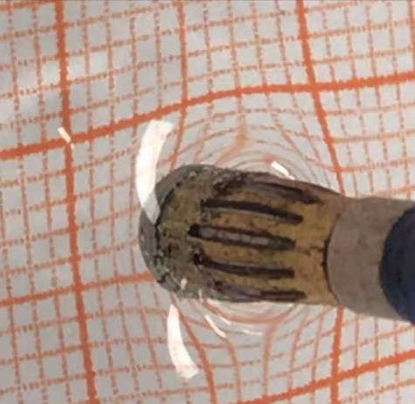
实验进展——预实验
靠近电极处测量值明显低于理论值。
水深较浅时变化趋势整体更连续、水深较深时变化先慢后快
正电极被侵蚀并产生不溶物

Slide 5
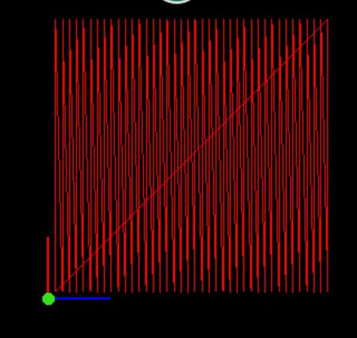
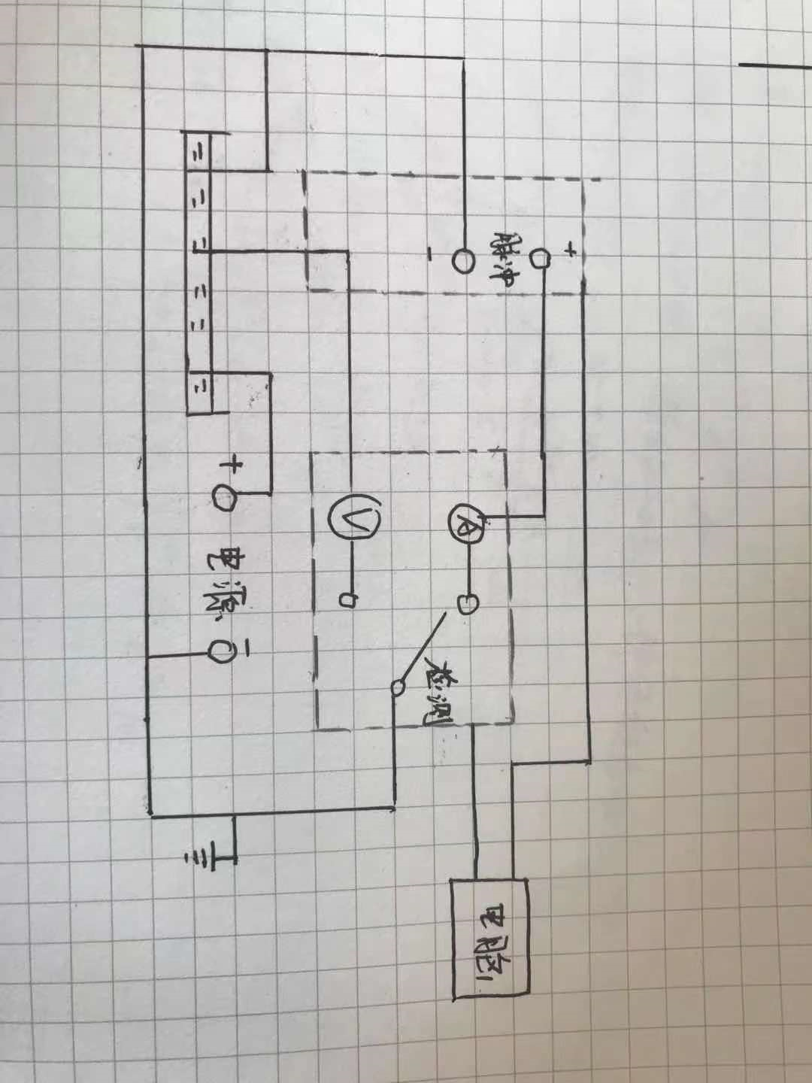
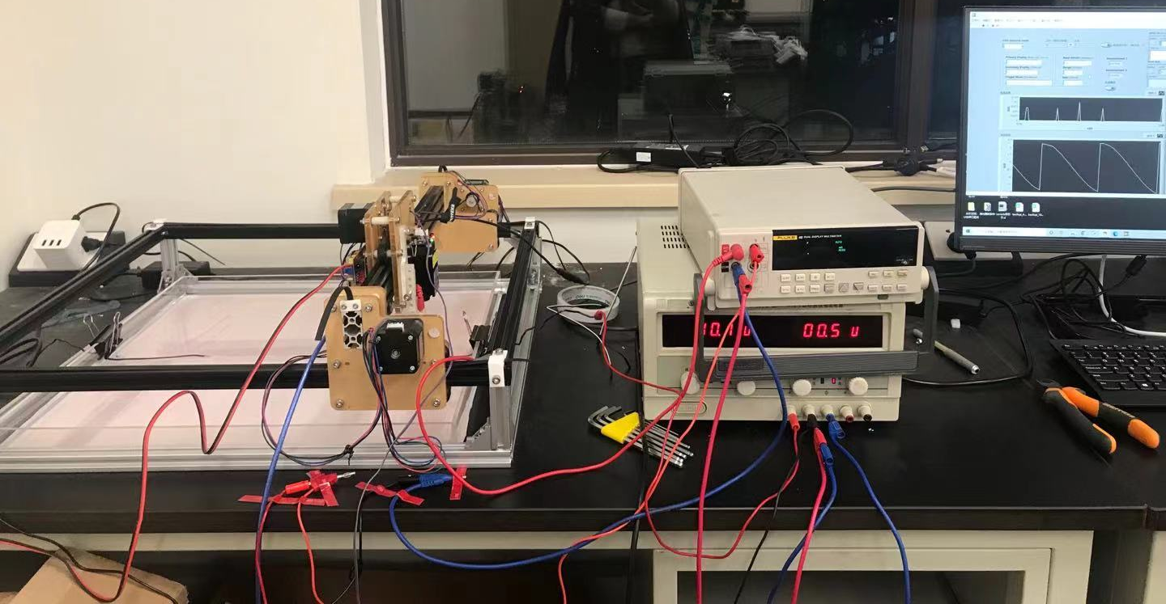
实验进展——装置改进

Slide 6
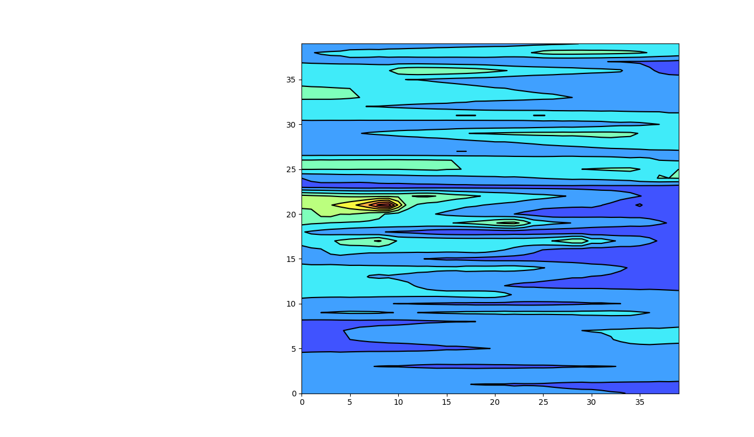
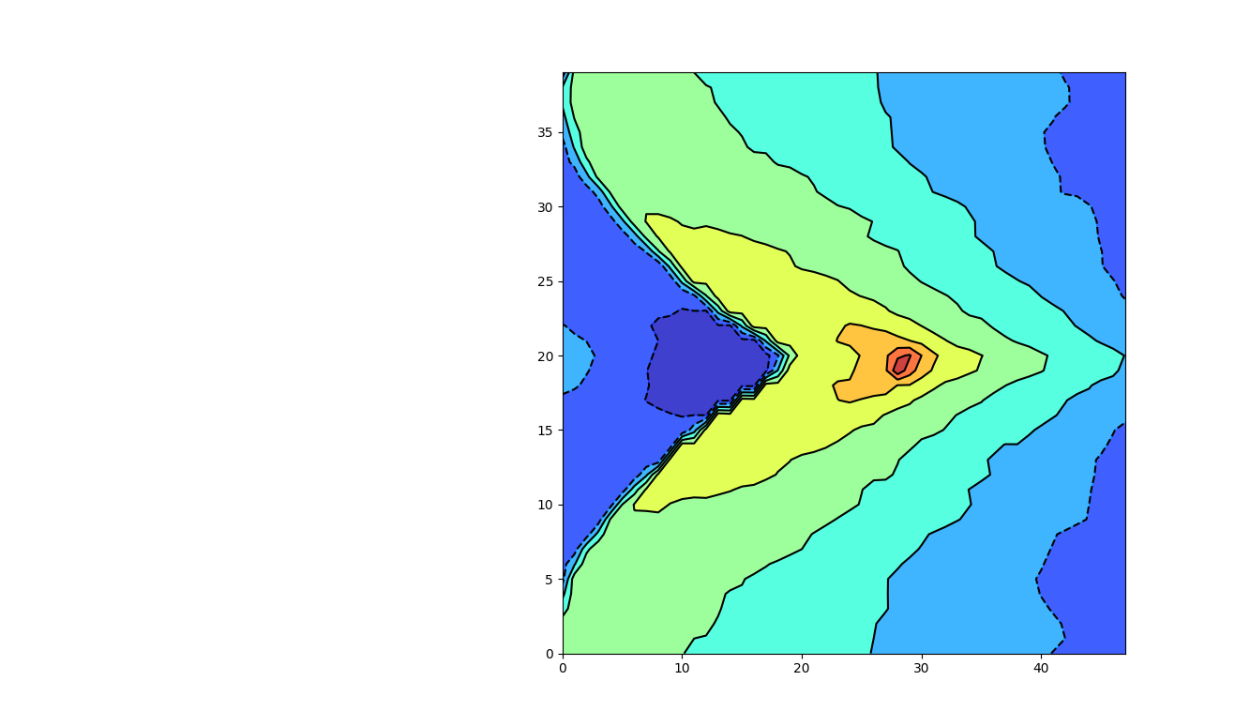
实验进展——装置改进
第一次绘制，路径定位点有问题。但能观察到电极附近的显著变化
接线问题，导致电位电势错误

Slide 7
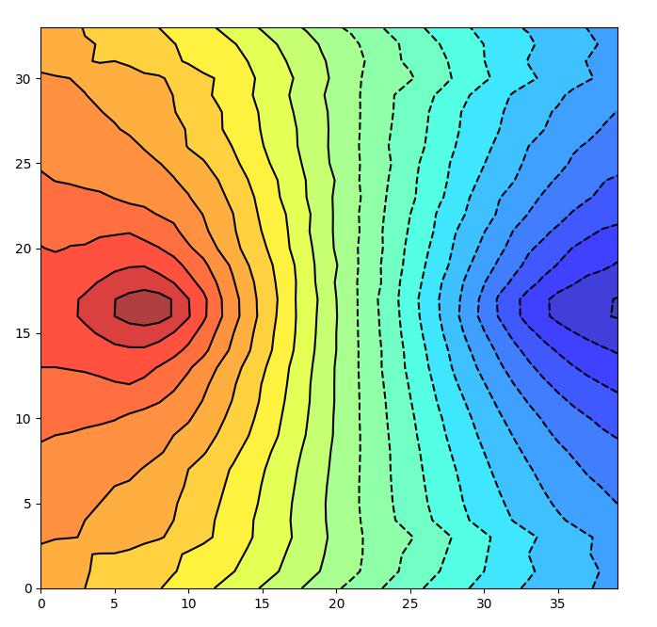
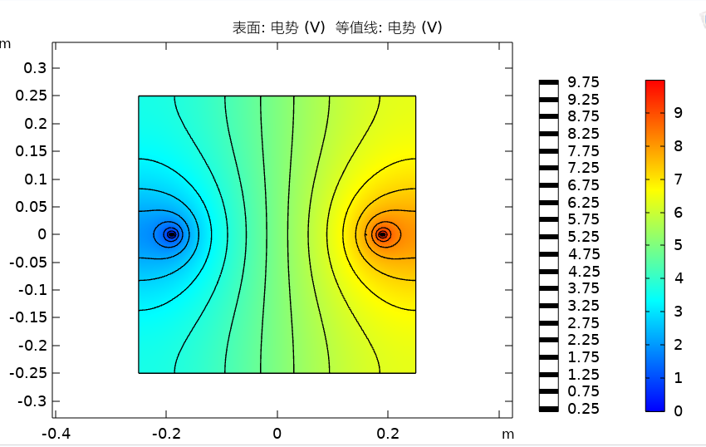
目前得到的等势线图像已与理论非常接近，进一步改进数据采集程序即可得到所需的图像
取点数量：17*40，没隔1cm取一次数据
模拟参数：终端电0V,10V
边缘：电绝缘，悬浮点位（初始值0V)
材料：水（介质），同（电极）

Slide 8
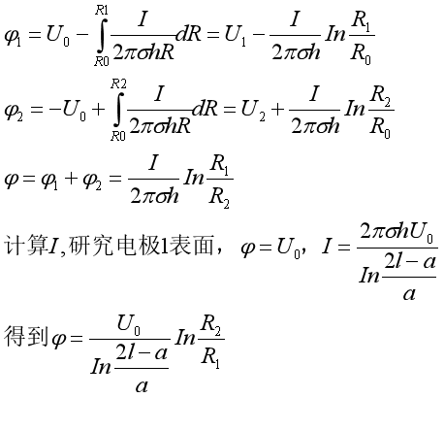
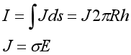
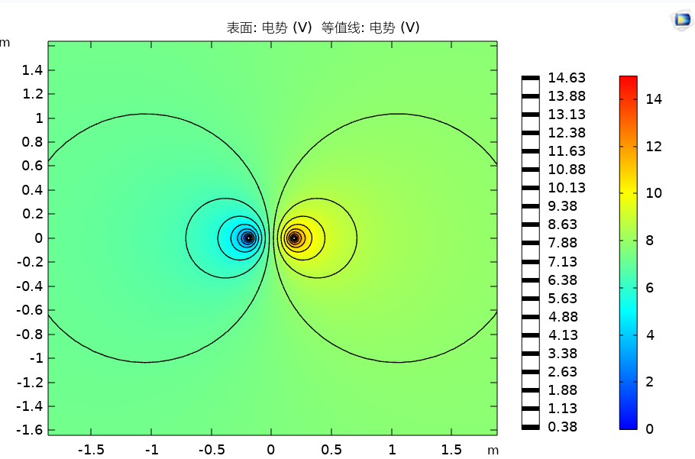
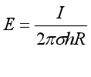
理论模型——理想情况
{
{
可得出
深度为 h 的开放水域内有 2 个相距 2l 且深度与水相同的圆柱形电极垂直伸入， 电极的半径为 a。认为水是电阻率为σ的导体，各向同性。探针到电极1、2的距离为R1,R2

Slide 9
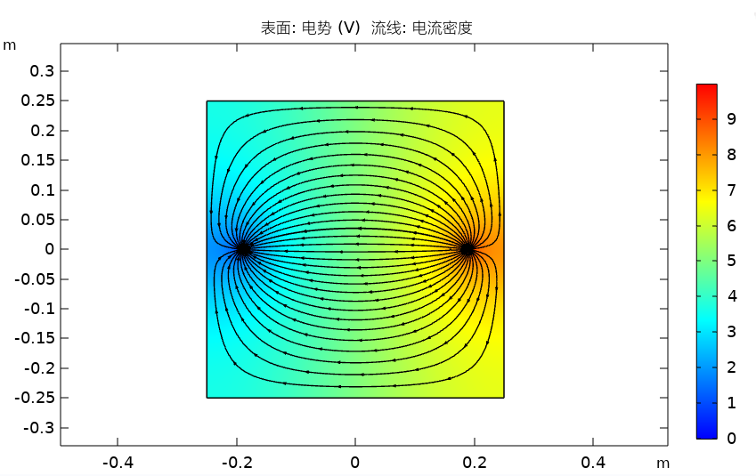
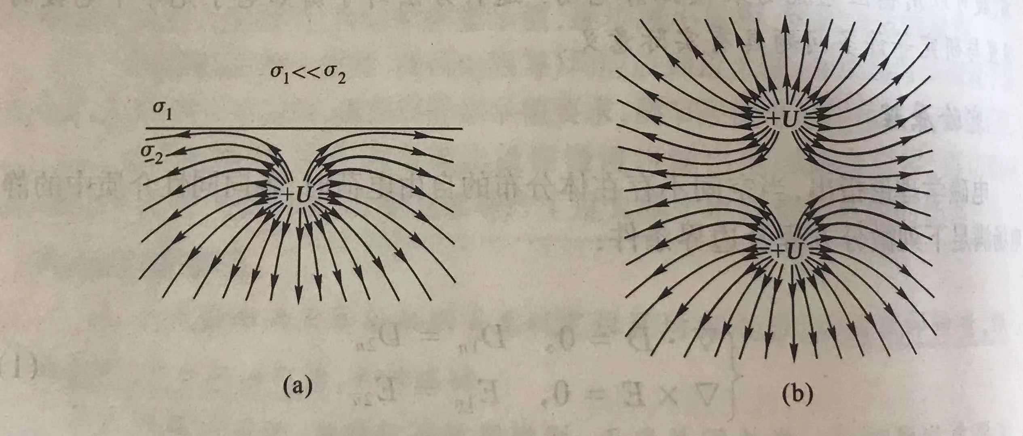
理论模型——绝缘边界
当绝缘板的电导率远小于水时，水中电场等效于原电极及其以交界面为镜面的镜像电极共同产生的电场

Slide 10
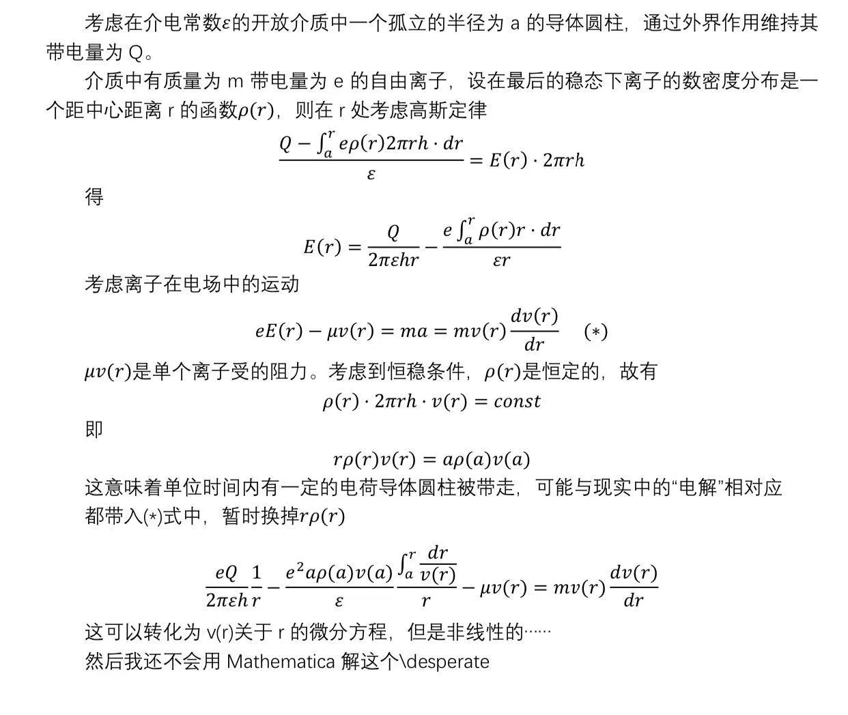
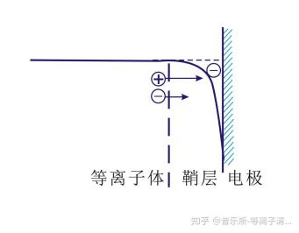
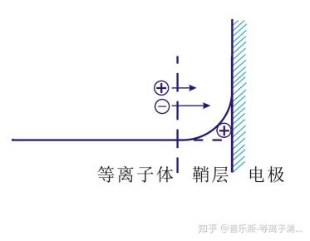
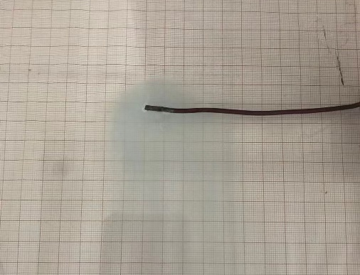
理论模型——离子鞘

Slide 11
理论模型——水深不均匀

Slide 12
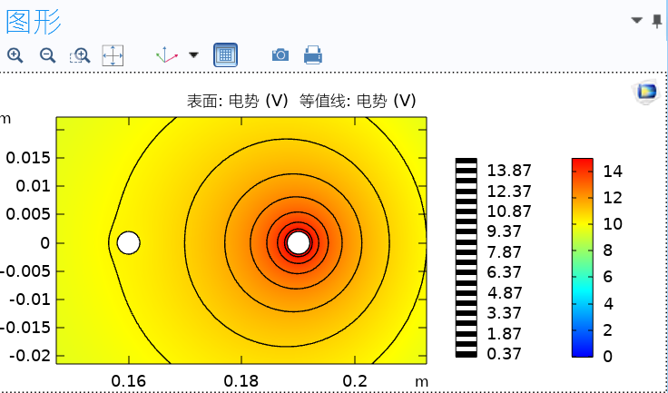
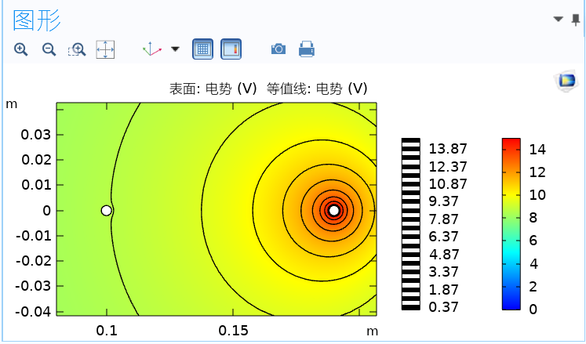
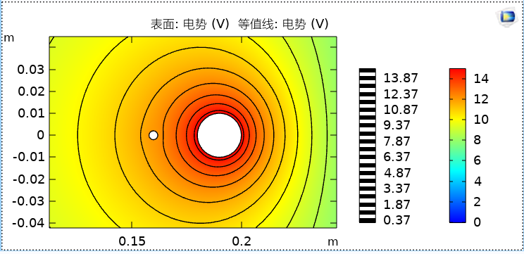
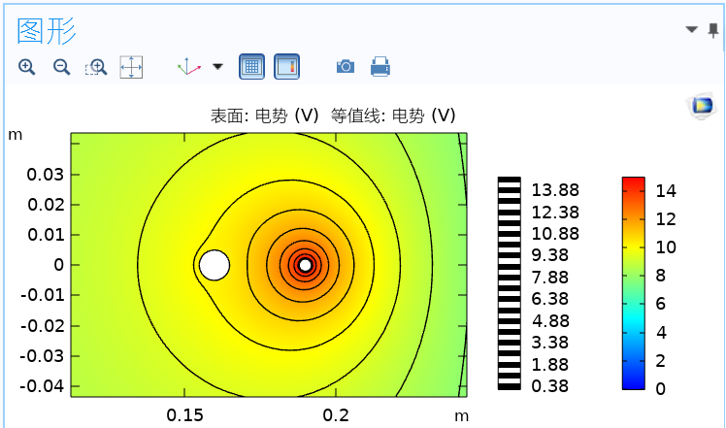
理论模型——探针对等势线的影响
当探针在电极附近以及探针和电极的半径比较大时，对等势线的影响较大

Slide 13
下一步工作计划：
理论部分：
1.建立含有离子鞘的理论模型，尝试解释预实验中靠近阳极区域与理论预测出现偏差的问题。
2.通过comsol模拟边界条件，如绝缘板，介质电解电离，液体流动等变量的影响，估算其数量级，寻找主要影响因素进行建模。
实验与数据处理部分：
1.对装置进行改进，进一步实现自动化，增加水面调平装置和电极固定装置。
2.对实验所用液体的电导率进行精确测量，定量描述其对电势分布的影响。
3.通过改变水的电导率（如更换为糖水）、改变水的深度、改变电极形状，研究其他因素对电势分布的影响。
4.减少电化学反应（如电极被腐蚀）的影响，使其对水的电导率的影响降低至可忽略的数量级，或者定量研究电极腐蚀对于电势分布影响。
5.利用python、origin等软件对数据进行可视化和分析。

Slide 14
希望讨论的议题：
1.离子鞘对于实验结果的影响的定量描述。
2.水槽的边界条件和电极形状等对电势分布的影响，如何用理论定量表达
3.水深不均匀对于电势的分布影响较大，如何定量描述。
4.探针会对其附近的电势分布产生一定的影响，这会多大程度上影响测量结果

Slide 15
参考资料： [1]https://zhuanlan.zhihu.com/p/66890289 [2]沈元华、陆申龙，高等教育出版社，《基础物理实验》 [3]Patrick Mcnally，Plasma modeling for a nonsymmetric capacitive discharge driven by a nonsinusoidal radio frequency current，Journal of Applied Physics · June 2002 DOI: 10.1063/1.1462425 · Source: OAI [4]陈惠敏,刘 烈,交流电频率对静电场描绘实验结果的影响,JOURNAL OF SHAN GHAI UNIVERSITY OF EN GINEERIN G SCIENCE,1009 - 444X(2009) 03 - 0254 - 04

Slide 16
谢谢~

